Slide 1
一、注册方法
1.请学生先登录“中国大学MOOC”,网址为“http://www.icourse163.org/”，进行注册。
2. 注册后登录进入学校云，网址为http://www.icourse163.org/spoc/schoolcloud/index.htm，点击“学生认证”进入认证界面，在学校项，选择“北京师范大学”，输入学号，点击“下一步”，输入真实姓名，然后输入身份证后六位，即完成认证。

Slide 2
二、学习方法
Notes:
西蒙和马奇的组织学习理论过于强调组织从过去的经验中学习， 从组织的规则与惯例中学习， 而对规则和惯例重大更新的研究显得不足

Slide 3
2.1 注册与身份认证
2.1.1 注册账号后，登录本校课程中心（网址为：http://www.icourses.cn/school/bnu），点击“进入本校专属课程”进行身份认证
Notes:
“显在场域”就是教育的物质载体和物理环境, “潜在场域”是由在场的主体本身固有的自律性自发形成的, 是一种不能被主观感知的虚拟而又事实存在的空间。

Slide 4
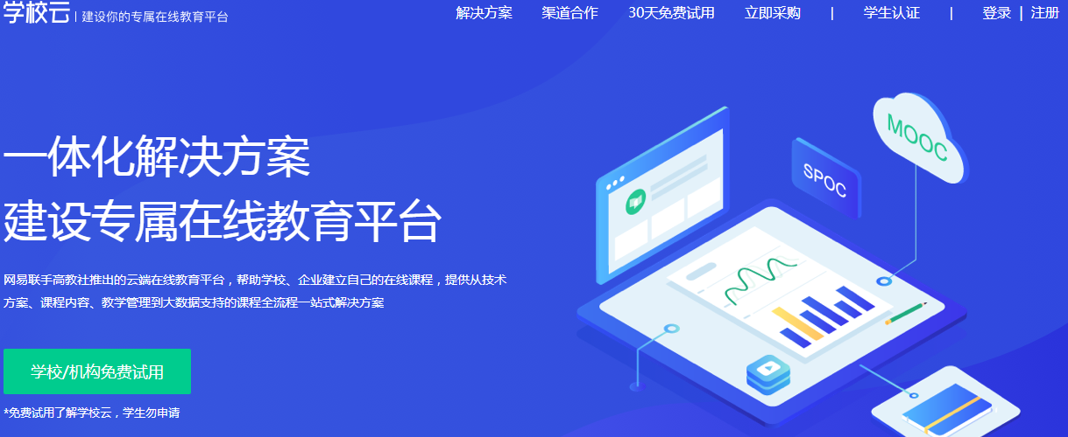

Slide 5
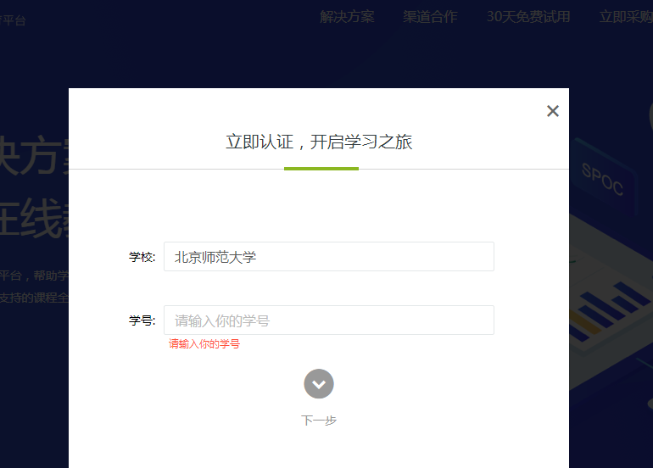

Slide 6
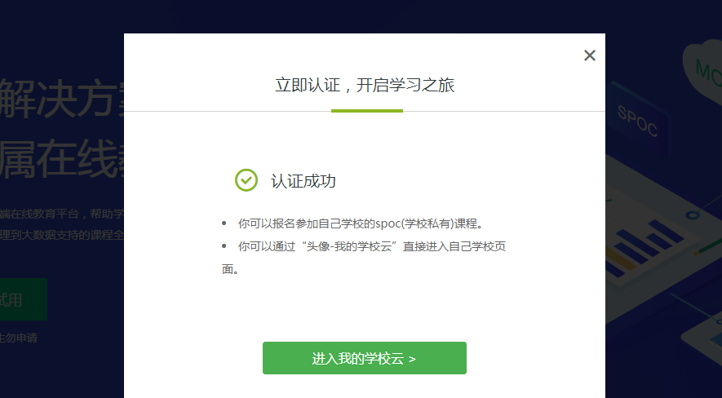

Slide 8
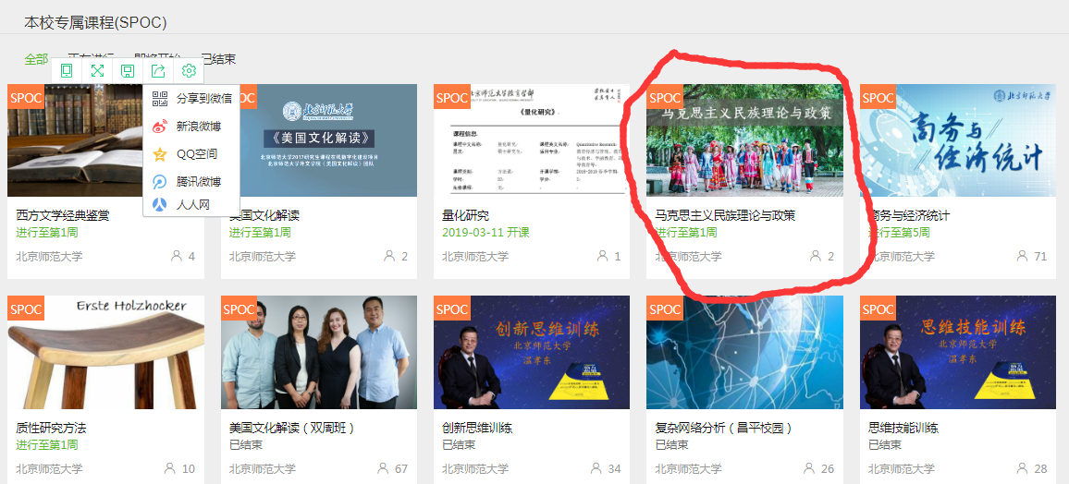

Slide 10
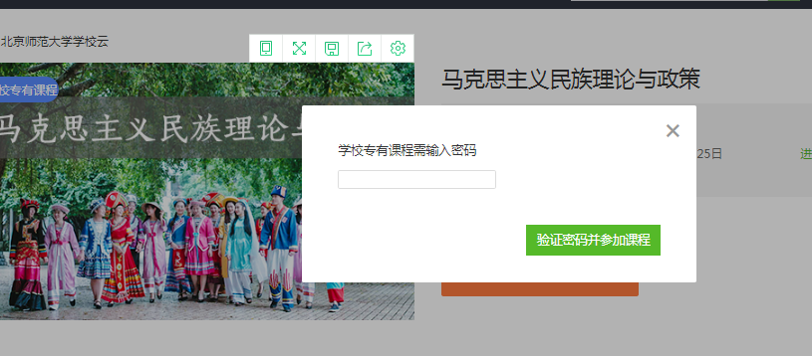

Slide 11
课程密码：
XXXXXXXX

Slide 12
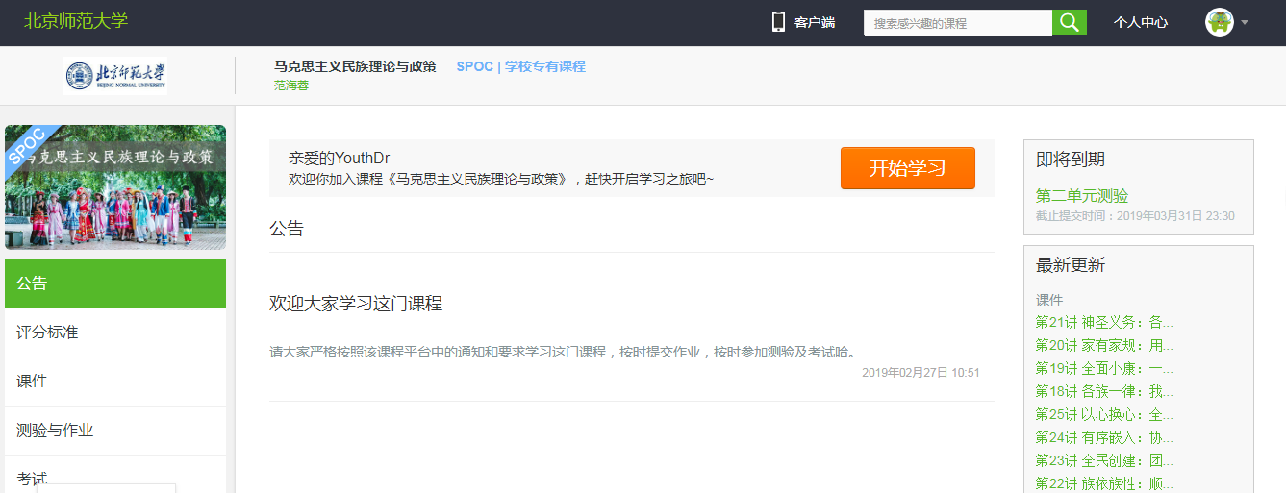

Slide 13
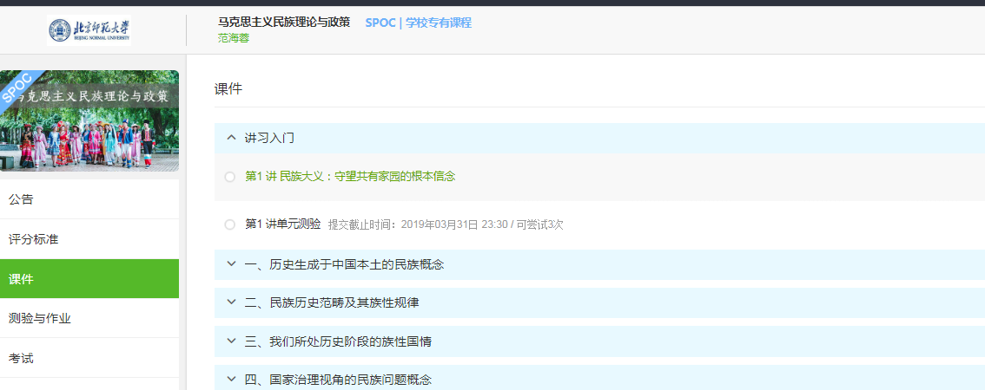
进入学习页面后，根据左边的导航栏可以查看公告，评分标准，课件，测验作业和考试。点击课件进入课程内容学习页面，看过的视频和课件，标题前的圆圈会变绿色。Web端，pdf课件可以直接下载，视频不支持下载。

Slide 14
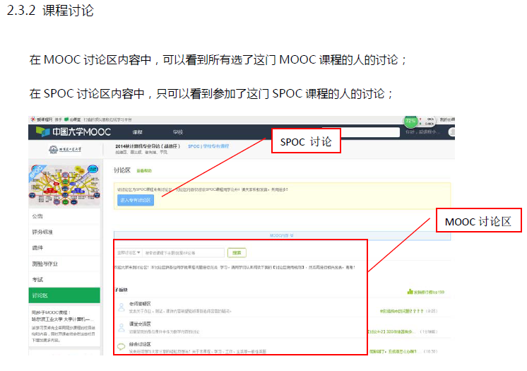
对于课程的疑问和分析，可以进入讨论区在对应的模块发表主题参与讨论，也可以在右上角搜索栏搜索关键词查看他人的讨论。

Slide 15
